Slide 1

중학교 정보 AI 디지털교과서
교안 활동(HTML) 스토리보드
SAMPLE
Course Information
1. 컴퓨팅 시스템(대단원)
단원 진단 평가, 01. 컴퓨팅 시스템과 운영 체제, 01-1 컴퓨팅 시스템의 구성과 작동…
↑파일에서 해당하는 각 코스명 기입
Revision History
날짜 | 버전 | 변경 / 추가 내역 | 작성자 | 참고 자료
2024. 02. 14. | v.1.0 | 스토리보드 최초 작성 | 이재직 과장

Slide 2
코스별 활동 구조
단원 진단 평가
스스로 계획하기
대단원 도비라를 중심으로 목차 제시, 숨은그림찾기 (고등은 +보드 활동으로 그림에서 단원과 연관된 내용 예상하기)
HTML 활동
이 단원에서 배울 내용
영역의 성격 및 핵심 아이디어를 2P로 제시
HTML 활동
사전 진단 평가
영역 연계 초등학교 실과 평가 문항 제시
퀴즈 활동

Slide 3
코스별 활동 구조
중단원 도입(01. 컴퓨팅 시스템과 운영 체제)
단원 내용 예상하기
중단원 위계의 학습 목표 키워드를 제시하고 스스로 목표 만들기
HTML 활동
배움 열기
배움 열기의 산문과 그림을 동영상으로 구현
동영상 활동
[의견 나누기] 배움 열기
보드/활동지 활동
배움 열기의 활동 성격에 따라 보드/활동지 활동으로 의견 수렴 코너 제시

Slide 4
코스별 활동 구조
소단원(01-1. 컴퓨팅 시스템의 구성과 작동)
기본형, 프로젝트 중심 단원에 대한 견본 추후 제공
학습 목표
소단원의 학습 목표 제시
HTML 활동
생각 열기-의좋은 형제
도입 영상 애니메이션 구성
동영상 활동
생각 열기-의좋은 형제
동영상과 도입 발문에 대한 의견 나눔
보드 활동
1. 컴퓨팅 시스템
본문
HTML 활동
[활동] 일상생활 속 컴퓨팅 시스템
스스로 탐색 등 단원 전개에 따른 활동
(필요에 따라 HTML 활동으로 사전 안내 추가)→26슬라이드 참고
활동지/엔트리 활동
2. 컴퓨팅 시스템의 구성 요소
본문
HTML 활동
단원 형성 평가
단원 형성 평가 10문항(기존 심의본 갈림길 문항 선별, 총 10문항으로 제작)
퀴즈 활동
더 넓게[보완]
더 멀리[기본]
더 높이[정복]
학습 내용 요약 정리하기
학습 내용 요약 정리하기
학습 내용 요약 정리하기
난이도별 갈림길 공통 콘텐츠
HTML 활동
HTML 활동
HTML 활동
OX퀴즈
단원 내용 정리하기
서술형 평가 문항
퀴즈 활동
활동지 활동
퀴즈 활동

Slide 5
코스별 활동 구조
중단원 정리
세상을 바꾸는 정보
읽을 거리 동영상 제작
동영상 활동
배운 내용 정리하기
중단원 위계의 OX 및 단답 퀴즈
HTML 활동
스스로 점검하기
성취 기준 점검 리스트
활동지 활동
핵심 질문에 답하기
제시된 필수 키워드를 통해 핵심 질문에 답을 적어보도록 함.
(서술형 평가)
퀴즈 활동

Slide 6
코스별 활동 구조
대단원 평가
배운 내용 확인하기
객관식 평가 문항
퀴즈 활동
배운 내용 확장하기
서술 및 논술형 평가 문항
활동지 활동
배움 마무리
보드 활동
알게 된 것(체크리스트)를 기반으로 학습한 내용 소감과 느낀 점 공유

Slide 7

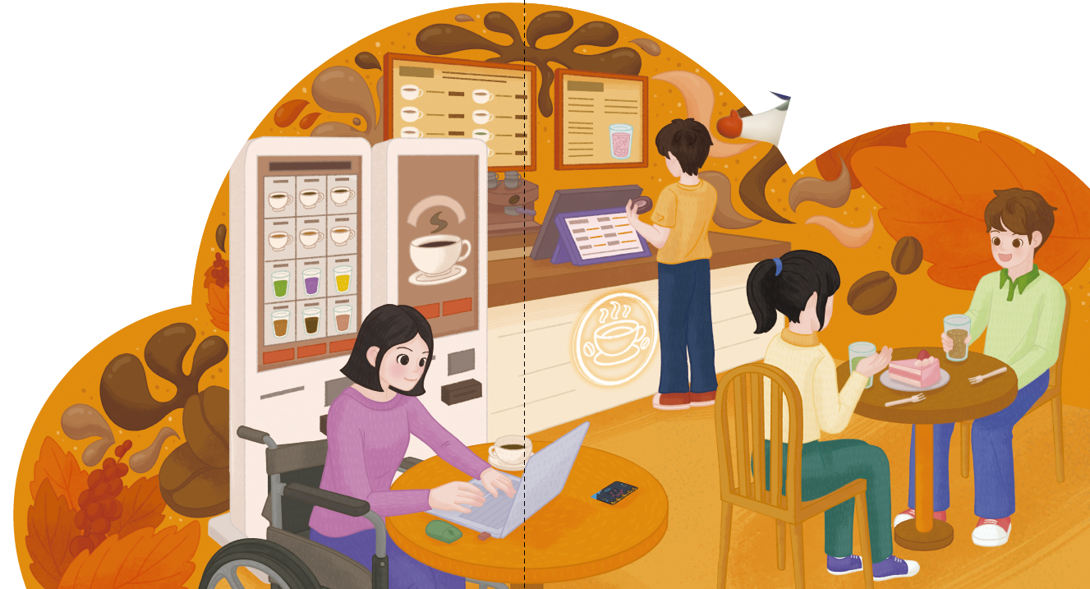
대단원 | 1. 컴퓨팅 시스템 | 코스명 | 단원 진단 평가 | 코스 유형 | 진단
활동명 | 단원 내용 예상하기 | 파일명 | _____________.html | 페이지 번호 | 1/1
PAGE
DESCRIPTION
#1 | 클릭 시 #2 노출
#2 | 지시문과 버튼으로 구성, 전체 DIV는 그림을 방해하지 않는 선으로 구성
#3~6 | 각 버튼 클릭 시 해당하는 그림에 하이라이트 표시
2
1
• 다음 그림을 찾아보며 단원의 내용을 예상해 보자.
배울 내용
예상하기
무인 주문을 할 수 있는 키오스크
3
편리하게 휴대할 수 있는 노트북
4
손님에게 음료 준비를 알려 주는 진동벨
5
컴퓨팅 시스템
다양한 센서와 기기를 제어하는 마이크로비트
6
01 컴퓨팅 시스템과 운영 체제
02 피지컬 컴퓨팅과 문제 해결
03 피지컬 컴퓨팅을 활용한 문제 해결
5
3
4
6

Slide 8
 | 1. 컴퓨팅 시스템 |  | 단원 진단 평가 |  | 진단
 | 이 단원에서 배울 내용 |  | _____________.html |  | 1/2
이 단원에서는
1. 컴퓨팅 시스템
디지털 세상의 데이터와 정보를 다루는 컴퓨팅 장치를 이해하고, 실생활에서 정보를 다루는 시스템에 의해 처리된 결과의 영향력을 판단하는 능력을 기른다.

Slide 9
 | 1. 컴퓨팅 시스템 |  | 단원 진단 평가 |  | 진단
 | 이 단원에서 배울 내용 |  | _____________.html |  | 2/2
핵심 아이디어
1. 컴퓨팅 시스템
• 하드웨어와 소프트웨어의 유기적 연결을 통해 작동하는
컴퓨팅 시스템은 사회적, 기술적 가치를 높이는 데 활용된다.
• 컴퓨팅 시스템을 설계하는 것은 시스템의 전체 흐름과
자원 할당의 가치를 이해하는 데 도움을 준다.

Slide 10
 | 1. 컴퓨팅 시스템 |  | 01. 컴퓨팅 시스템과 운영 체제 |  | 진단
 | 스스로 계획하기 |  | _____________.html |  | 1/1
#1 | 각각의 박스를 드래그할 수 있도록 하고 각 색깔에 맞는 #2에 드롭되도록 구성
#2 | ‘?’를 #1에서 끌어 넣은 단어로 변경
#3 | 3칸의 단어가 모두 바뀌었을 때 등장, 클릭 시 초기화
스스로 계획하기
01. 컴퓨팅 시스템과 운영 체제
• 빈칸에 단어를 끌어 넣어 나만의 학습 목표를 완성해 보자.
1
컴퓨팅 시스템
작동 원리
파악하기
운영 체제
구성 요소
관계 짓기
기능
분석하기
이 단원을 학습한 후 나는 다음 목표를 달성할 수 있을 것이다.
2
“ “
?
의
?
?
다시 하기
3

Slide 11
 | 1. 컴퓨팅 시스템 |  | 01-1. 컴퓨팅 시스템의 구성과 작동 |  | 수업
 | 학습 목표 |  | _____________.html |  | 1/1
학습 목표
컴퓨팅 시스템의 구성과 작동
• 컴퓨팅 시스템의 구성 요소와 작동 원리를 설명할 수 있다.
• 다양한 컴퓨팅 시스템이 문제를 해결하는 방식을 설명할 수 있다.

Slide 12
 | 1. 컴퓨팅 시스템 |  | 01-1. 컴퓨팅 시스템의 구성과 작동 |  | 수업
 | 1. 컴퓨팅 시스템 |  | _____________.html |  | 1/2
#1 | 물음표 형태로 가려져 있다가 각각의 내용을 클릭 시 노출
#2 | #1이 모두 노출되었을 때 등장
#3 | #1~2의 온클릭 이벤트 전에는 ‘전체 보기‘, #1~2의 이벤트가 하나라도 발돈되면 다시 하기 버튼으로 변동되며 클릭 시 리셋
1
컴퓨팅 시스템
1
2
컴퓨팅 시스템
1
다양한 유형의 자료를 입력받아 정해진 과정에 따라 처리하여 원하는 데이터를 만들고, 그 결과를 저장하거나 출력할 수 있는 전자 장치 시스템
용어 콕콕(레이어 팝업)
#1 | 컴퓨팅(Computing) 계산에서 유래된 개념으로, 하나 이상의 목적을 달성하기 위해 컴퓨터를 이용하여 계산 및 처리하는 활동
#2 | 시스템(System) 각 구성 요소들이 상호 작용하거나 연관 지어진 하나의 집합체
2
텔레비전, 냉장고 등과 같은 가전제품부터 스마트폰, 태블릿 컴퓨터 등 다양한 형태가 있으며, 각 구성 요소가 상호 작용하며 필요한 일을 처리한다.
이를 통해 우리는 컴퓨팅 시스템으로 시간과 장소에 제약받지 않고 원하는 일을 편리하게 할 수 있게 되었다.
3
다시 하기

Slide 13
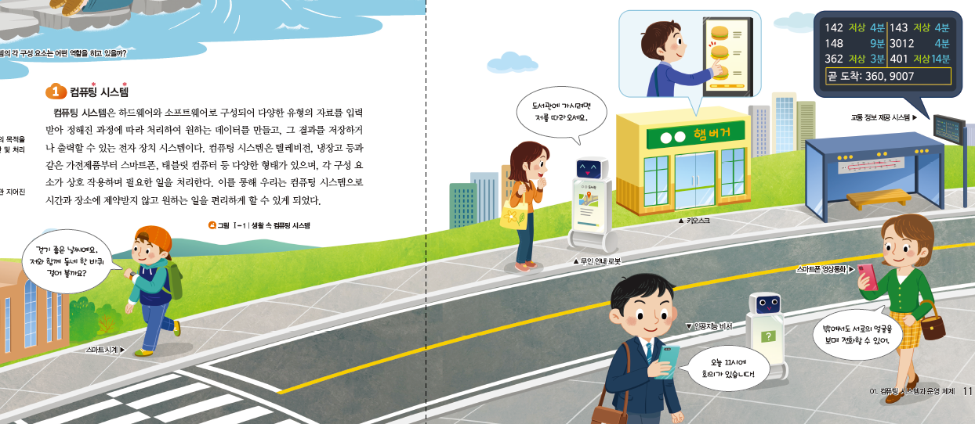
 | 1. 컴퓨팅 시스템 |  | 01-1. 컴퓨팅 시스템의 구성과 작동 |  | 수업
 | 1. 컴퓨팅 시스템 |  | _____________.html |  | 2/2
#1 | 지시문 하단에 교과서 하단에 깔린 그림을 전체적으로 깔고, 좌우로 스와이프할 수 있도록 구성,(총 2면) 각 오브젝트를 클릭하면 말풍선이나 그림이 HIDE 되었다가 보여짐 <그림 수정 요청> #1의 그림 중 분홍색으로 체크해 둔 이미지들을 왼쪽 페이지로 옮겨서 전체 그림이 각 3개 항목씩 2페이즈로 나뉘면 좋겠습니다. 각 오브젝트는 클릭하고 싶도록 살짝살짝 움직이거나 근처에 클릭하도록 유도하는 무언가가 있었으면 함.
#2 | 각 사람, 건물 등 을 클릭하면 나타남
#3 | #1~2의 온클릭 이벤트 전에는 ‘전체 보기‘, #1~2의 이벤트가 하나라도 발돈되면 다시 하기 버튼으로 변동되며 클릭 시 리셋
1
컴퓨팅 시스템
생활 속의 컴퓨팅 시스템
• 이미지를 클릭하여 생활 속 다양한 컴퓨팅 시스템을 살펴보자.
1
스와이프 영역
2
2
2
½ 스와이프
2/2 스와이프
<
>
2
2
2
3
다시 하기

Slide 14

 | 1. 컴퓨팅 시스템 |  | 01-1. 컴퓨팅 시스템의 구성과 작동 |  | 수업
 | 2. 컴퓨팅 시스템의 구성 요소 |  | _____________.html |  | 1/3
#1 | 물음표 형태로 가려져 있다가 각각의 내용을 클릭 시 노출
#2 | #1~2의 온클릭 이벤트 전에는 ‘전체 보기‘, #1~2의 이벤트가 하나라도 발돈되면 다시 하기 버튼으로 변동되며 클릭 시 리셋
2
컴퓨팅 시스템의 구성 요소
1
컴퓨팅 시스템은 하드웨어와 소프트웨어로 구성된다.
1
하드웨어
물리적인 기능을 수행하는 장치
1
구성 요소
입출력 장치, 중앙 처리 장치, 기억 장치, 통신 장치
더 알아보기(레이어 팝업)
정의 | 교과서 내 말풍선 형태로 된 보조 설명을 레이어 팝업 형태로 나타냄. 화면상에서는 누르고 싶도록 이미지가 까딱거리면서 캐릭터 위에 “? ? ?”가 애니메이션 형태로 움직임.
#1 | 컴퓨팅 시스템은 하드웨어와 소프트웨어가 상호 작용하여 원하는 작업을 처리해.
1
소프트웨어
하드웨어의 작동을 제어하고 지시하는 명령어들의 집합
1
구성 요소
시스템 소프트웨어, 응용 소프트웨어
2
다시 하기

Slide 15
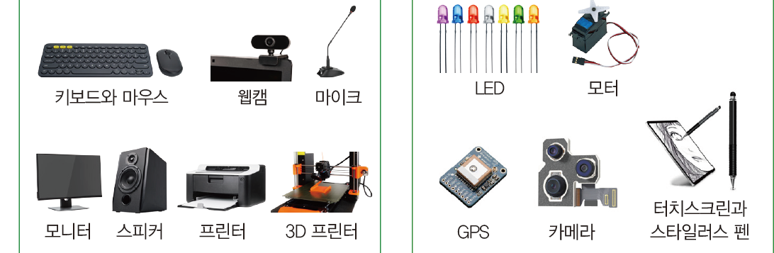
 | 1. 컴퓨팅 시스템 |  | 01-1. 컴퓨팅 시스템의 구성과 작동 |  | 수업
 | 2. 컴퓨팅 시스템의 구성 요소 |  | _____________.html |  | 2/3
#1 | 물음표 형태로 가려져 있다가 각각의 내용을 클릭 시 노출
#2 | #1의 온클릭 이벤트 전에는 ‘전체 보기‘, #1의 이벤트가 하나라도 실행되면 다시 하기 버튼으로 변동되며 클릭 시 리셋
2
컴퓨팅 시스템의 구성 요소
하드웨어의 구성 요소
입출력 장치
처리할 데이터를 내부로 읽어 들이거나 그 결과를 사람이 이해할 수 있도록 나타내는 장치
1
컴퓨터
스마트 기기
질의 사항
####초록색으로 제시한 내용처럼 현재 본문의 큰 구성은 1. 컴퓨팅 시스템의 구성 요소 2. 하드웨어의 구성 요소-하위 4페이지 3. 소프트웨어의 구성 요소-하위 2페이지 로 구성되어 있는데, 2~3의 하위 페이지들은 별도의 HTML 페이지 분리를 하지 않고 한 페이지 내에서 하위 요소를 스크롤하지 않고 좌우 스와이프나 하위 뎁스 이전으로 모두 볼 수 있도록 구성할 수 있을까요?
?
?
?
?
?
?
→
?
?
?
?
?
?
2
다시 하기

Slide 16
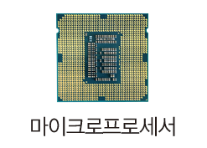
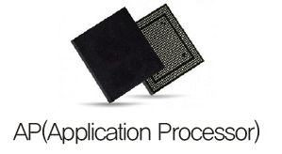
 | 1. 컴퓨팅 시스템 |  | 01-1. 컴퓨팅 시스템의 구성과 작동 |  | 수업
 | 2. 컴퓨팅 시스템의 구성 요소 |  | _____________.html |  | 2/3
#1 | 물음표 형태로 가려져 있다가 각각의 내용을 클릭 시 노출
#2 | #1의 온클릭 이벤트 전에는 ‘전체 보기‘, #1의 이벤트가 하나라도 발돈되면 다시 하기 버튼으로 변동되며 클릭 시 리셋
2
컴퓨팅 시스템의 구성 요소
하드웨어의 구성 요소
중앙 처리 장치
프로그램의 명령어를 처리하기 위한 장치
1
컴퓨터
스마트 기기
질의 사항
####초록색으로 제시한 내용처럼 현재 본문의 큰 구성은 1. 컴퓨팅 시스템의 구성 요소 2. 하드웨어의 구성 요소-하위 4페이지 3. 소프트웨어의 구성 요소-하위 2페이지 로 구성되어 있는데, 2~3의 하위 페이지들은 별도의 HTML 페이지 분리를 하지 않고 한 페이지 내에서 하위 요소를 스크롤하지 않고 좌우 스와이프나 하위 뎁스 이전으로 모두 볼 수 있도록 구성할 수 있을까요?
?
?
←
→
2
다시 하기

Slide 17
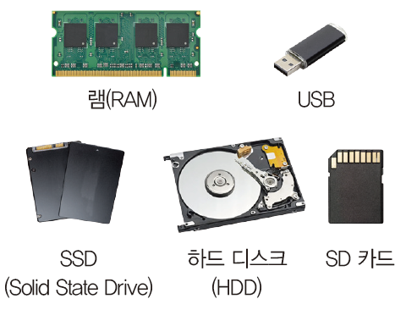
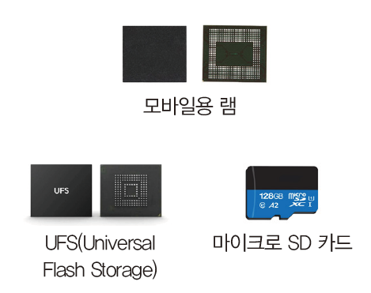
 | 1. 컴퓨팅 시스템 |  | 01-1. 컴퓨팅 시스템의 구성과 작동 |  | 수업
 | 2. 컴퓨팅 시스템의 구성 요소 |  | _____________.html |  | 2/3
#1 | 물음표 형태로 가려져 있다가 각각의 내용을 클릭 시 노출
#2 | #1의 온클릭 이벤트 전에는 ‘전체 보기‘, #1의 이벤트가 하나라도 실행되면 다시 하기 버튼으로 변동되며 클릭 시 리셋
2
컴퓨팅 시스템의 구성 요소
하드웨어의 구성 요소
기억 장치
필요한 데이터를 저장하는 장치
• 주기억 장치: 중앙 처리 장치에서 처리할 프로그램 및 데이터를 임시로 저장하는 장치
• 보조 기억 장치: 프로그램 및 데이터를 장기적으로 저장하는 장치
1
컴퓨터
스마트 기기
질의 사항
####초록색으로 제시한 내용처럼 현재 본문의 큰 구성은 1. 컴퓨팅 시스템의 구성 요소 2. 하드웨어의 구성 요소-하위 4페이지 3. 소프트웨어의 구성 요소-하위 2페이지 로 구성되어 있는데, 2~3의 하위 페이지들은 별도의 HTML 페이지 분리를 하지 않고 한 페이지 내에서 하위 요소를 스크롤하지 않고 좌우 스와이프나 하위 뎁스 이전으로 모두 볼 수 있도록 구성할 수 있을까요?
?
?
?
←
?
?
?
→
?
?
2
다시 하기

Slide 18
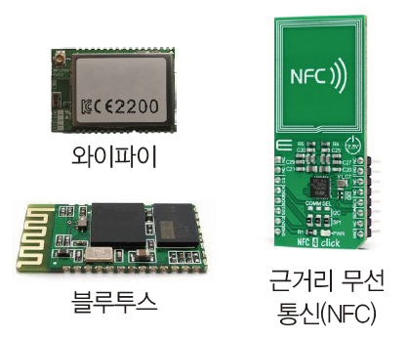
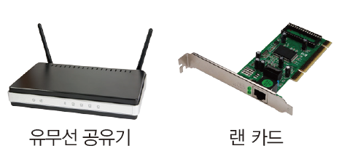
 | 1. 컴퓨팅 시스템 |  | 01-1. 컴퓨팅 시스템의 구성과 작동 |  | 수업
 | 2. 컴퓨팅 시스템의 구성 요소 |  | _____________.html |  | 2/3
#1 | 물음표 형태로 가려져 있다가 각각의 내용을 클릭 시 노출
#2 | #1의 온클릭 이벤트 전에는 ‘전체 보기‘, #1의 이벤트가 하나라도 실행되면 다시 하기 버튼으로 변동되며 클릭 시 리셋
2
컴퓨팅 시스템의 구성 요소
하드웨어의 구성 요소
통신 장치
컴퓨팅 시스템 간에 데이터를 주고받을 수 있도록 하는 입출력 장치
1
컴퓨터
스마트 기기
질의 사항
####초록색으로 제시한 내용처럼 현재 본문의 큰 구성은 1. 컴퓨팅 시스템의 구성 요소 2. 하드웨어의 구성 요소-하위 4페이지 3. 소프트웨어의 구성 요소-하위 2페이지 로 구성되어 있는데, 2~3의 하위 페이지들은 별도의 HTML 페이지 분리를 하지 않고 한 페이지 내에서 하위 요소를 스크롤하지 않고 좌우 스와이프나 하위 뎁스 이전으로 모두 볼 수 있도록 구성할 수 있을까요?
?
?
?
?
←
?
2
다시 하기

Slide 19
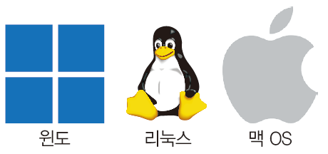

 | 1. 컴퓨팅 시스템 |  | 01-1. 컴퓨팅 시스템의 구성과 작동 |  | 수업
 | 2. 컴퓨팅 시스템의 구성 요소 |  | _____________.html |  | 3/3
#1 | 물음표 형태로 가려져 있다가 각각의 내용을 클릭 시 노출
#2 | #1의 온클릭 이벤트 전에는 ‘전체 보기‘, #1의 이벤트가 하나라도 실행되면 다시 하기 버튼으로 변동되며 클릭 시 리셋
2
컴퓨팅 시스템의 구성 요소
1
소프트웨어의 구성 요소
시스템 소프트웨어
사용자가 하드웨어와 응용 소프트웨어를 효율적으로 사용할 수 있도록 도와주는 소프트웨어
1
컴퓨터
스마트 기기
더 알아보기(레이어 팝업)
정의 | 교과서 내 말풍선 형태로 된 보조 설명을 레이어 팝업 형태로 나타냄. 화면상에서는 누르고 싶도록 이미지가 까딱거리면서 캐릭터 위에 “? ? ?”가 애니메이션 형태로 움직임.
#1 | 소프트웨어는 프로그램, 애플리케이션(앱) 등의 용어로도 사용돼.
?
?
?
?
?
?
→
1
시스템 소프트웨어는 운영 체제뿐만 아니라 디스크 관리, 화면 보호기, 파일 시스템 관리 프로그램 등 컴퓨팅 시스템의 성능을 유지하고 개선하도록 도와주는 소프트웨어를 포함한다
2
다시 하기

Slide 20
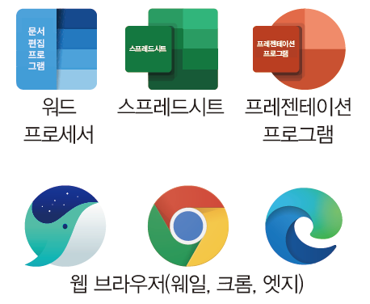
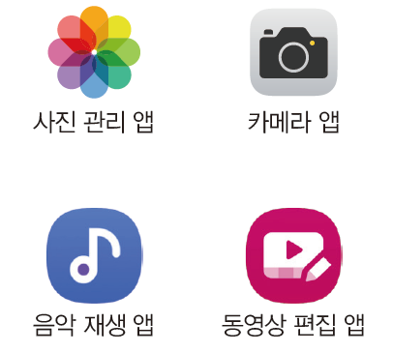
 | 1. 컴퓨팅 시스템 |  | 01-1. 컴퓨팅 시스템의 구성과 작동 |  | 수업
 | 2. 컴퓨팅 시스템의 구성 요소 |  | _____________.html |  | 3/3
#1 | 물음표 형태로 가려져 있다가 각각의 내용을 클릭 시 노출
#2 | #1의 온클릭 이벤트 전에는 ‘전체 보기‘, #1의 이벤트가 하나라도 실행되면 다시 하기 버튼으로 변동되며 클릭 시 리셋
2
컴퓨팅 시스템의 구성 요소
소프트웨어의 구성 요소
응용 소프트웨어
사용자가 특정한 작업을 수행할 수 있도록 만든 소프트웨어
컴퓨터
스마트 기기
1
?
?
?
?
?
←
?
?
?
2
다시 하기

Slide 21
 | 1. 컴퓨팅 시스템 |  | 01-1. 컴퓨팅 시스템의 구성과 작동 |  | 수업
 | 3. 컴퓨팅 시스템의 작동 원리 |  | _____________.html |  | 2/2
#1 | 물음표 형태로 가려져 있다가 각각의 내용을 클릭 시 노출
#3 | #1의 온클릭 이벤트 전에는 ‘전체 보기‘, #1의 이벤트가 하나라도 실행되면 다시 하기 버튼으로 변동되며 클릭 시 리셋
3
컴퓨팅 시스템의 작동 원리
컴퓨팅 시스템의 작동 원리
컴퓨팅 시스템은 하드웨어와 소프트웨어가 상호 작용하여 사용자가 원하는 일을 처리한다.
?
?
?
소프트웨어는 필요한 작업을 처리하기 위해 하드웨어로 작업을 지시하고,
중앙 처리 장치는 프로그램이 실행되는 동안 명령을 처리하여
하드웨어의 작동을 제어한다.
?
?
?
?
?
?
?
?
?
3
다시 하기

Slide 22

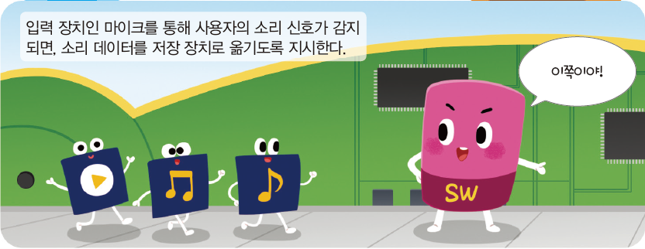
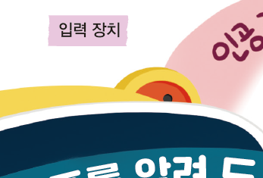
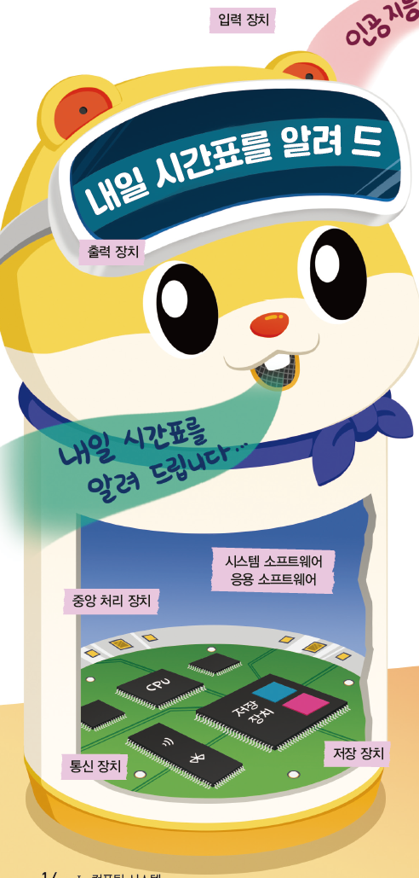
 | 1. 컴퓨팅 시스템 |  | 01-1. 컴퓨팅 시스템의 구성과 작동 |  | 수업
 | 3. 컴퓨팅 시스템의 작동 원리 |  | _____________.html |  | 2/2
#1 | 물음표 형태로 가려져 있다가 각각의 내용을 클릭 시 노출
#2 | 모션 #1~4 순차적으로 등장
모션 #1 | 학생 이미지 fade in, 말풍선 등장
모션 #2 | 모션 #1의 장면을 인공지능 스피커의 귀 쪽으로 변환, (시간표를 알려달라는 사용자의 목소리가 귀 모양으로 입력됨)
모션 #3 | Fade in
모션 #4 | 텍스트 제외한 각 네 개개의 오브제가 까딱까딱하는 정도+SW의 말풍선 등장
3
컴퓨팅 시스템의 작동 원리
1
인공지능 스피커의 작동 원리
1
?
입력
입력 장치인 마이크를 통해 사용자의 소리 신호를 감지하면, 소리 데이터를 저장 장치로 옮기도록 지시한다.
2
모션
1
인공지능 스피커야, 내일 시간표를 알려 줘.
4
3
→
2
그림의 인공지능 스피커가 작동하는 과정을 순차적으로 나타내고자 합니다.
더 알아보기(레이어 팝업)
#1 | 컴퓨팅 시스템을 통해 입력된 데이터는 주기억 장치에 저장돼. 중앙 처리 장치가 명령을 처리하면 다시 주기억 장치로 저장된 후, 출력 장치로 표시되지.

Slide 23
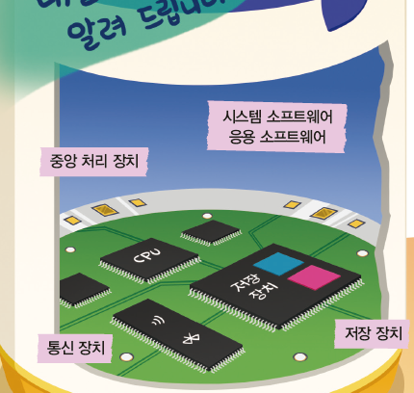
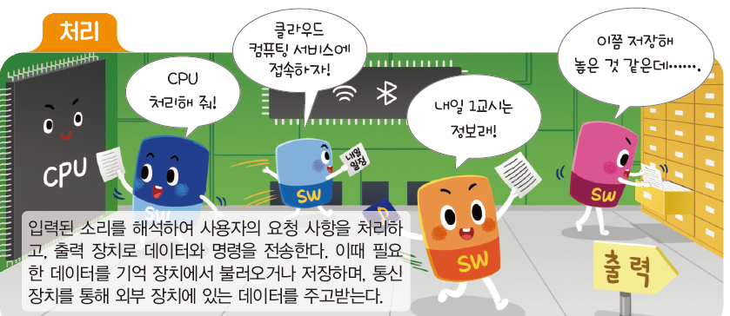
 | 1. 컴퓨팅 시스템 |  | 01-1. 컴퓨팅 시스템의 구성과 작동 |  | 수업
 | 3. 컴퓨팅 시스템의 작동 원리 |  | _____________.html |  | 2/2
#1 | 물음표 형태로 가려져 있다가 각각의 내용을 클릭 시 노출
#2 | 모션 #1~3 순차적으로 등장
모션 #1 | fade in, 인공지능 스피커의 배 부분
모션 #2 | Fade in
모션 #3 | 텍스트 제외한 각 오브제가 까딱까딱하는 정도+말풍선 순차 등장 살짝 분주해 보이는 느낌으로
3
컴퓨팅 시스템의 작동 원리
인공지능 스피커의 작동 원리
처리
입력된 소리를 해석하여 사용자의 요청 사항을 처리하고, 출력 장치로 데이터와 명령을 전송한다. 이때 필요한 데이터를 기억 장치에서 불러오거나 저장하며, 통신 장치를 통해 외부 장치에 있는 데이터를 주고받는다.
?
2
모션
1
3
2
←
그림의 인공지능 스피커가 작동하는 과정을 순차적으로 나타내고자 합니다.

Slide 24

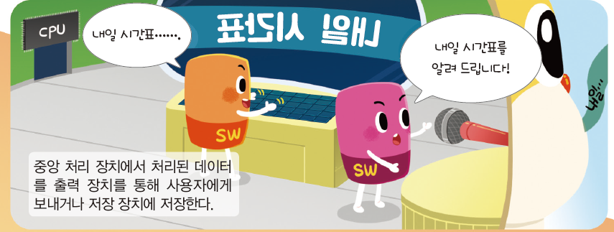
 | 1. 컴퓨팅 시스템 |  | 01-1. 컴퓨팅 시스템의 구성과 작동 |  | 수업
 | 3. 컴퓨팅 시스템의 작동 원리 |  | _____________.html |  | 2/2
#1 | 물음표 형태로 가려져 있다가 각각의 내용을 클릭 시 노출
#2 | 모션 #1~3 순차적으로 등장
모션 #1 | fade in, 스피커의 헤드셋 부분은 LED를 나타냄. 입은 스피커를 나타냄.
모션 #2 | Fade in
모션 #3 | 텍스트 제외한 각 오브제가 까딱까딱하는 정도+말풍선 순차 등장 살짝 분주해 보이는 느낌으로
3
컴퓨팅 시스템의 작동 원리
인공지능 스피커의 작동 원리
1
중앙 처리 장치에서 처리된 데이터를 출력 장치를 통해 사용자에게 보내거나 저장 장치에 저장한다.
출력
?
2
모션
1
3
2
←
그림의 인공지능 스피커가 작동하는 과정을 순차적으로 나타내고자 합니다.

Slide 25

 | 1. 컴퓨팅 시스템 |  | 01-1. 컴퓨팅 시스템의 구성과 작동 |  | 수업
 | [활동] 컴퓨팅 시스템 알아보기 |  | _____________.html |  | 1/2
#1 | 클릭 시 레이어 팝업으로 정 중앙에 그림이 크게 나타나도록 함.
스스로 분석
컴퓨팅 시스템 알아보기
• 개인용 컴퓨터의 저장 공간을 확인해 보고, 우리 주변의 컴퓨팅 시스템의 작동 원리를 분석해 보자.
개인용 컴퓨터의 사양을 확인해 보자.
① 바탕화면에서 ‘내 PC’ 아이콘을 오른쪽 클릭하고,
‘속성’을 누른다.
② 실행된 설정 창에서 ‘프로세서’, ‘설치된 RAM’,
‘시스템 종류’를 확인하여 자신의 중앙 처리 장치,
기억 장치, 운영 체제의 사양을 확인한다.
1

Slide 26
 | 1. 컴퓨팅 시스템 |  | 01-1. 컴퓨팅 시스템의 구성과 작동 |  | 수업
 | [활동] 컴퓨팅 시스템 알아보기 |  | _____________.html |  | 2/2
#1~3 | 클릭 시 타이틀이 해당 예시 답안으로 노출
#1 | (예) 노트북, 프린터
#2 | (예) 문서 출력
#3 | (예) 문서 작성 프로그램에서 문서 출력을 요청하면 운영 체제는 프린터가 사용 가능한 상태인지 확인하고, 인쇄할 데이터를 전송하도록 지시한다. 이때 중앙 처리 장치는 출력할 데이터를 프린터로 보내고, 프린터는 받은 데이터를 인쇄한다.
스스로 분석
컴퓨팅 시스템 알아보기
• 개인용 컴퓨터의 저장 공간을 확인해 보고, 우리 주변의 컴퓨팅 시스템의 작동 원리를 분석해 보자.
2. 개인용 컴퓨터의 저장 공간을 확인해 보고, 우리 주변에 있는 컴퓨팅 시스템의 작동 원리를 분석해 보자.
1
2
컴퓨팅 시스템
작업 내용
3
작동 원리

Slide 27
 | 1. 컴퓨팅 시스템 |  | 01-1. 컴퓨팅 시스템의 구성과 작동 |  | 수업
 | [활동] 컴퓨팅 시스템 알아보기 |  | _____________.html |  | 1/1
 | 소단원별 형성평가 이후 상, 중, 하 공통 콘텐츠
학습 내용 요약정리
01-1. 컴퓨팅 시스템의 구성과 작동
컴퓨팅 시스템
• 다양한 유형의 자료를 입력받아 정해진 과정에 따라 처리하여 원하는 데이터를 만들고, 그 결과를 저장하거나 출력할 수 있는 전자장치 시스템
(2) 컴퓨팅 시스템의 구성 요소
• 하드웨어: 입출력 장치, 중앙 처리 장치, 기억 장치, 통신 장치
• 소프트웨어: 시스템 소프트웨어, 응용 소프트웨어
(3) 컴퓨팅 시스템의 작동 원리
• 컴퓨팅 시스템은 하드웨어와 소프트웨어가 상호 작용하여 사용자가 원하는 일을 처리합니다.
• 소프트웨어는 필요한 작업을 처리하기 위해 하드웨어로 작업을 지시,
중앙 처리 장치는 프로그램이 실행되는 동안 명령을 처리하여 하드웨어의 작동을 제어

Slide 28
 | 1. 컴퓨팅 시스템 |  | 01. 중단원 정리 |  | 평가
 | 배운 내용 정리하기 |  | _____________.html |  | 1/1
#1 | X <1회에 한하여 오답일 경우> ‘다시 생각해 보세요.’ 레이어 팝업 등장
#2 | 정답 노출 시 해당하는 정답 근처에서 함께 노출
 | ※ 견본 페이지임. 해당 문항은 개략적으로 5~8문항 안쪽
배운 내용 정리하기
01. 컴퓨팅 시스템과 운영 체제
• 질문에 대해 알맞은 답을 ‘○’ 또는 ‘×’로 표시해 보자.
중앙 처리 장치는 주기억 장치와 보조 기억 장치로 구별할 수 있다.
기억 장치는 주기억 장치와 보조 기억 장치로 구별할 수 있다.
2
1
2
정답 확인

Slide 29
 | 1. 컴퓨팅 시스템 |  | 02. 중단원 정리 |  | 평가
 | 배운 내용 정리하기 |  | _____________.html |  | 1/1
#1 | 클릭 시 보기 3개 중 택 1, 정답이면 #2 노출, 오답이면 ‘다시 생각해 보세요.’ 레이어 팝업 등장 <보기> 양자 컴퓨팅 피지컬 컴퓨팅 클라우드 컴퓨팅
#2 | 정답 시 함께 노출
 | ※ 견본 페이지임. 해당 내용은 개략적으로 5~8개 안쪽
배운 내용 정리하기
01. 컴퓨팅 시스템과 운영 체제
• 질문에 대해 알맞은 답을 선택해 보자.
센서를 이용해서 주변의 환경 데이터를 입력받아 처리한 후 결과를 출력하는 컴퓨팅 시스템은?
1
?
2
피지컬 컴퓨팅은 온도, 빛, 소리 등의 주변 환경을 인식할 수 있는 센서를 이용하여 데이터를 입력받아 처리한 후 결과를 출력하는 상호 작용형 컴퓨팅 시스템이다.
2
정답 확인

